Slide 1
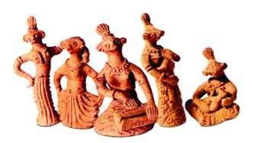
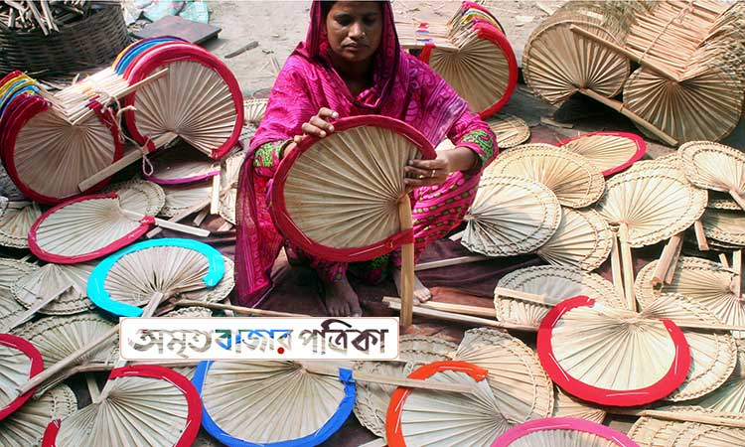
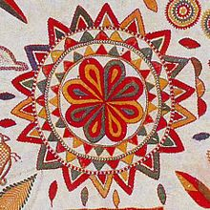
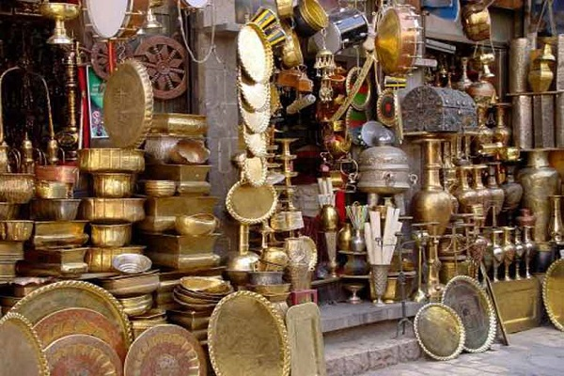
সকলকে স্বাগতম

Slide 2
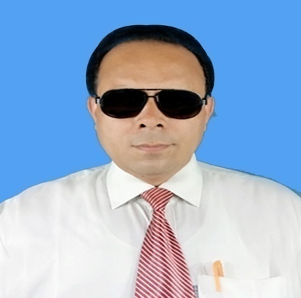
শিক্ষক পরিচিতি
বিনয় কুমার বিশ্বাস
সহকারী শিক্ষক
কোলা সদর উদ্দিন উচচ বিদ্যালয়
রাজবাড়ী সদর , রাজবাড়ী।
মোবাঃ ০১৭১৭৭৫৪৮০৭
ই-মেইলঃbinaybiswas024@gmail.com

Slide 3
পাঠ পরিচিতি
শ্রেণীঃ ৮ম
বিষয়ঃ বাংলা ১ম পত্র
(গদ্যাংশ)
সময়ঃ ৫০ মিনিট
তারিখঃ ১৪-১২-২০১৯ইং

Slide 4
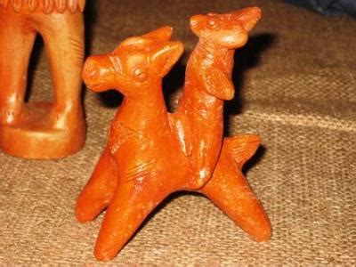
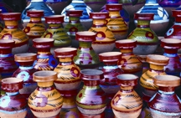
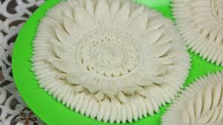
নিচের ছবিগুলো লক্ষ্য করি
টেরা পুতুল, মৃৎশিল্প ,হাতপাখা শিল্প ও নকঁশা পিঠা

Slide 5
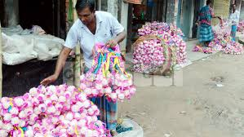
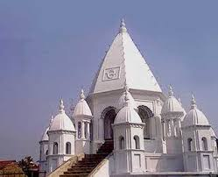
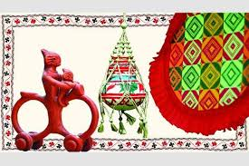
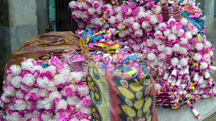
নিচের ছবিগুলো দেখি
সোলার কাজ ও শিকা শিল্প

Slide 6
পাঠ শিরোনাম
আজকের পাঠ
“আমাদের লোকশিল্প”
-কামরুল হাসান
(২য় অংশ)

Slide 7
শিখনফল
এ পাঠ শেষে শিক্ষার্থীরা----
১)নির্বাচিত অংশটুকু উচচারণ করে পড়তে পারবে ।
২)নতুন শব্দ ব্যবহার করে অনুচ্ছেদ গঠন করতে পারবে ।
৩)আমাদের লোকশিল্পের (নকঁশি কাঁথা,বাঁশওবেত, কাঠ,মৃৎ শিল্প,কাঁসা পিতল,হাতপাখা,কাপড়ের পুতুল, সোলার কাজ) বর্ননা করতে পারবে ।
৪)আমাদের লোকশিল্প সংরক্ষন ও সম্প্রসারণের গুরুত্ব বিশ্লেষণ করতে পারবে।

Slide 8
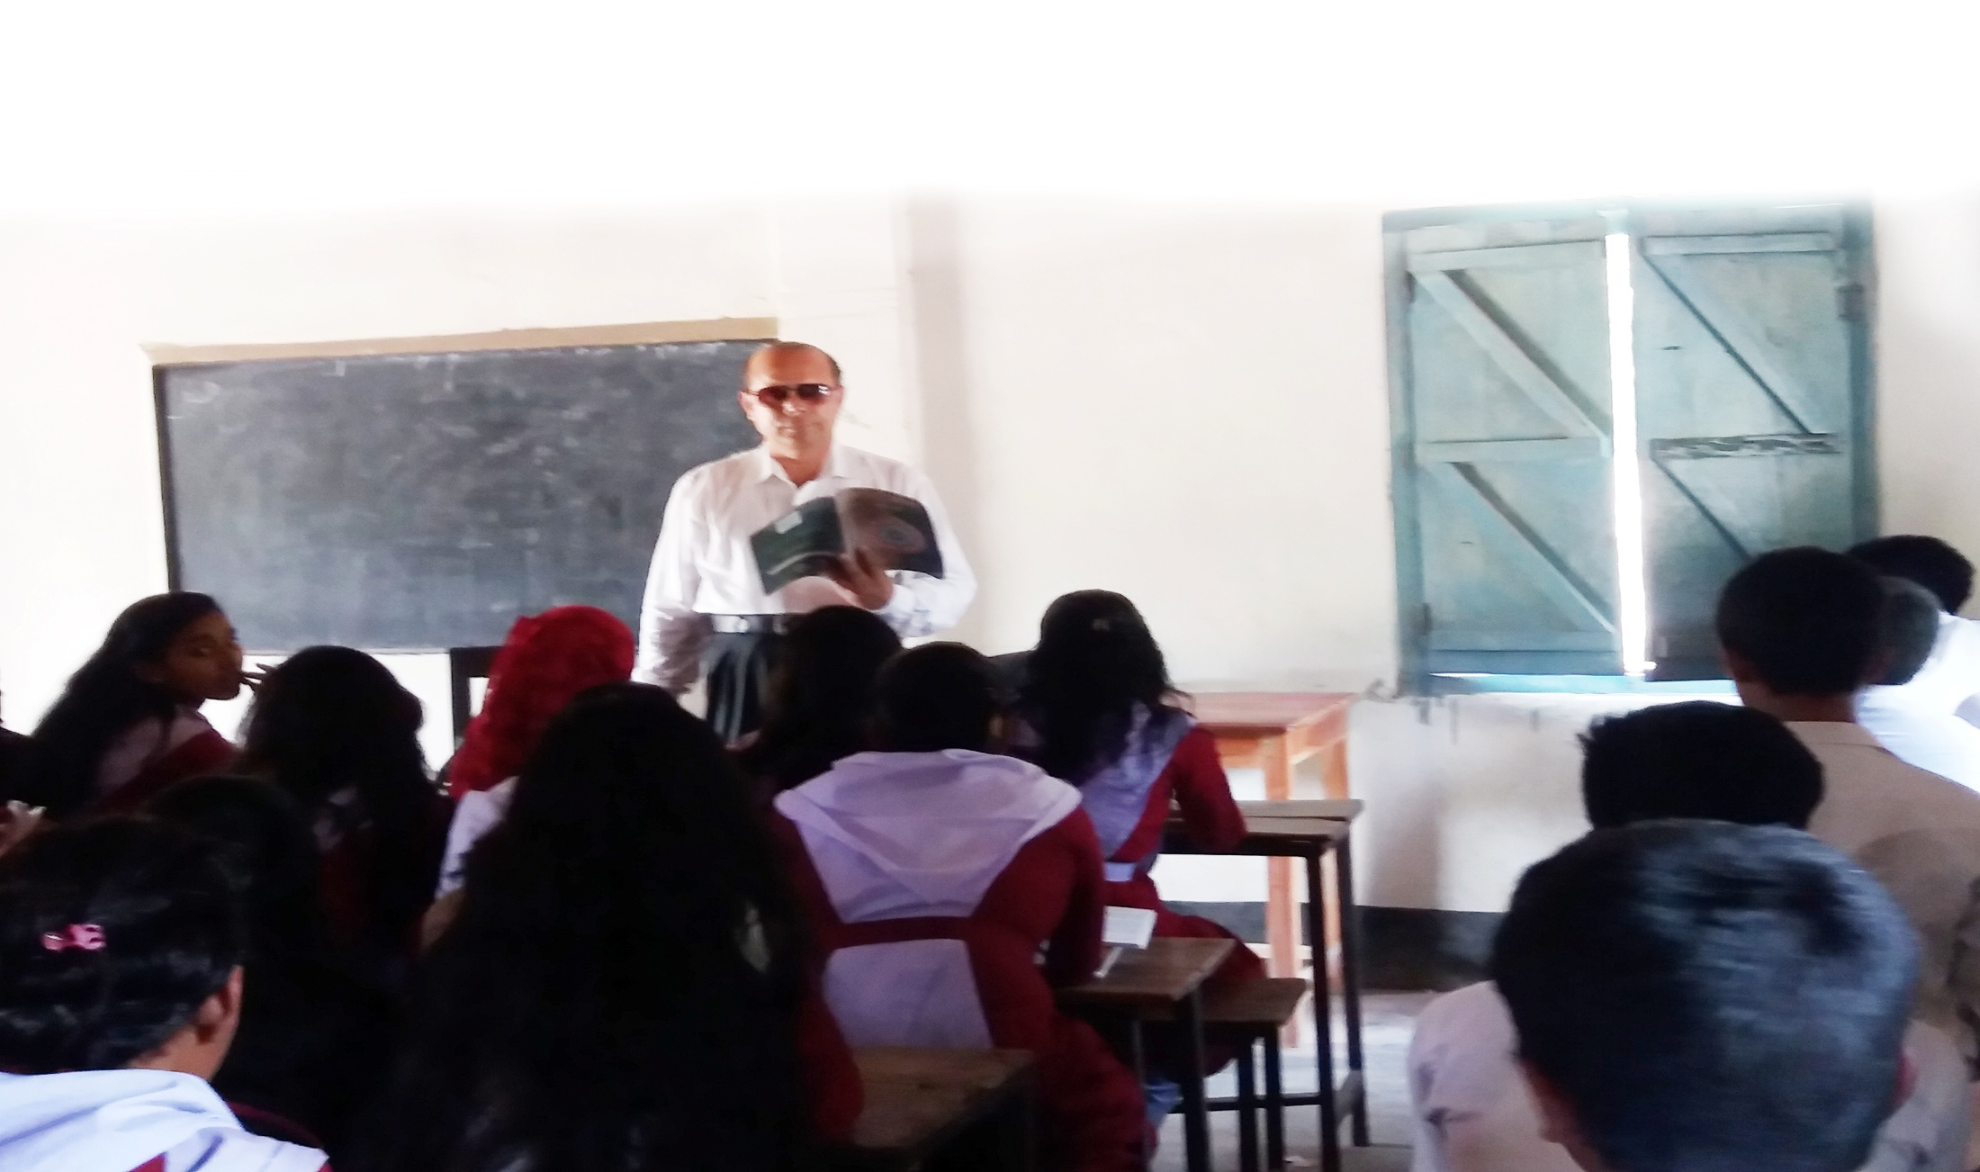
আদর্শ পাঠ

Slide 9
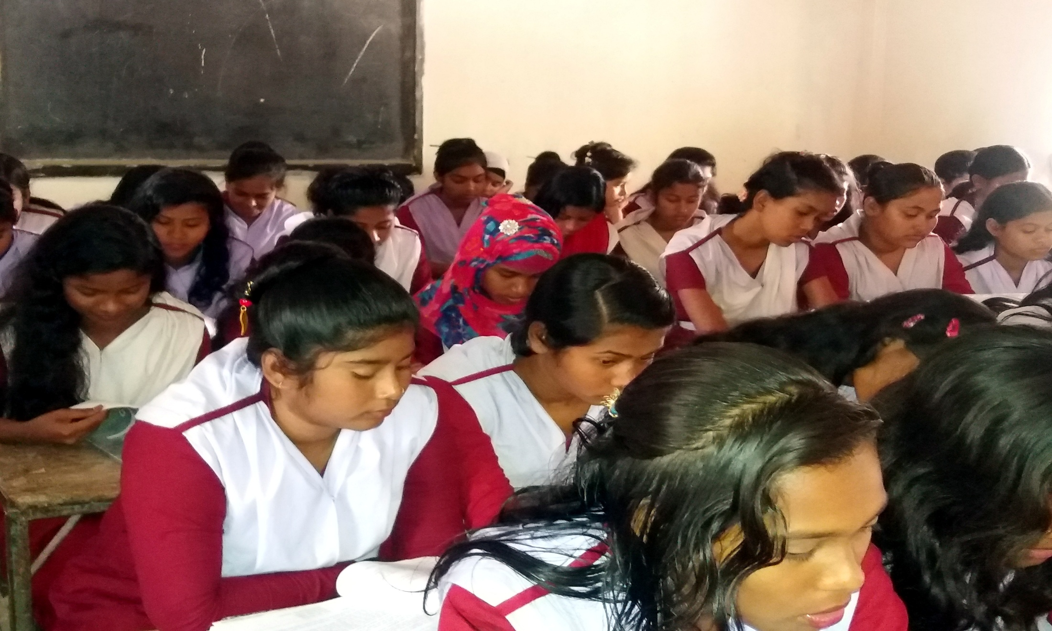
নিরব পাঠ

Slide 10
কঠিন শব্দের অর্থ জেনে নিই
নিবিড়
ঘনিষ্ঠ
অপরিহার্য্য
যা এড়ানো যায় না,আবশ্যিক
টেকসই
মজবুত
ঐতিহ্য
অতীতের গর্ব , গৌরবের বস্তু

Slide 11
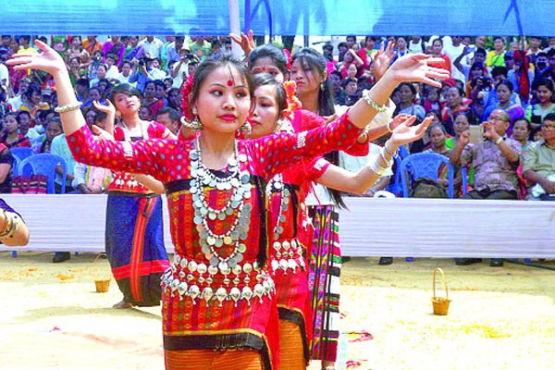
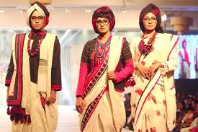
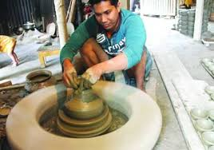
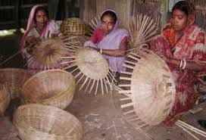
একক কাজ
উপরের ছবিগুলোর সাথে কোন কোন শিল্প জড়িত উল্লেখ কর ।

Slide 12
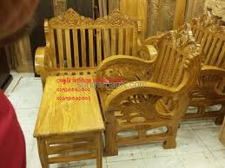
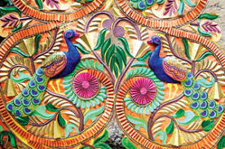
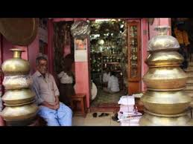
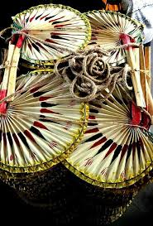
নিচে কিছু ছবি দেখি
কাঠ ,পিতল, হাত পাখা

Slide 13
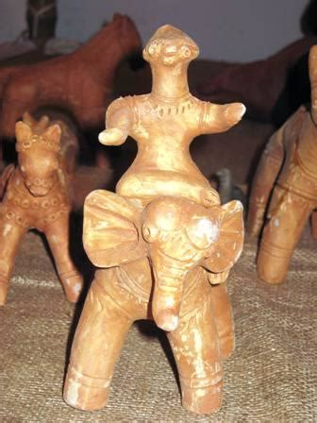
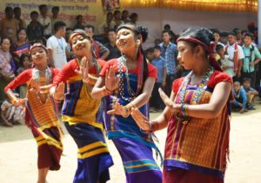
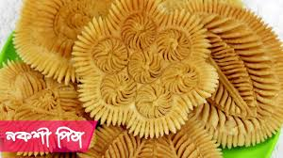
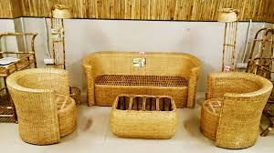
নিচে কিছু ছবি দেখি

Slide 14
আমাদের লোকশিল্প সংরক্ষনের উপায় সমুহ নিম্নরুপঃ
১. কুটির শিল্প গড়ে তোলা।
২. লোকশিল্প প্রস্তুতে মনোযোগ দেওয়া।
৩. সচেতনতা সৃষ্টি করা ।
৪. লোকশিল্পজাত পণ্য ব্যবহারে উৎসাহিত করা।
৫. সরকারী ও বেসরকারী পৃষ্ঠপোষকতা বৃদ্ধি করা।
৬. লোকশিল্প সামগ্রী উপহার দেওয়া ।
৭. লোকশিল্পের ঐতিহ্য অনুধাবন করা।

Slide 15
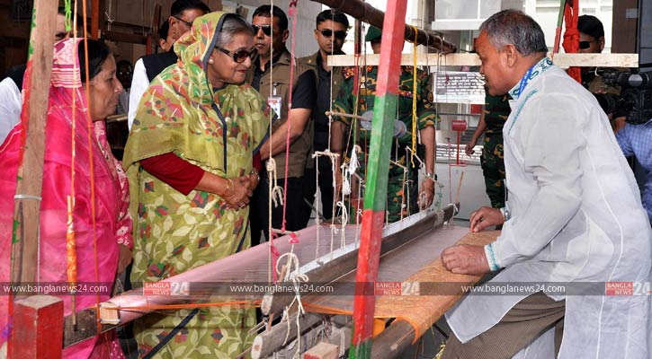
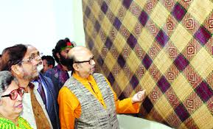
লোকশিল্প উন্নয়নে বর্তমান সরকার আন্তরিক
খাদি কাপড়ের জনপ্রিয়তা বৃদ্ধি ও শিতল পাটির বিশ্বজয়

Slide 16
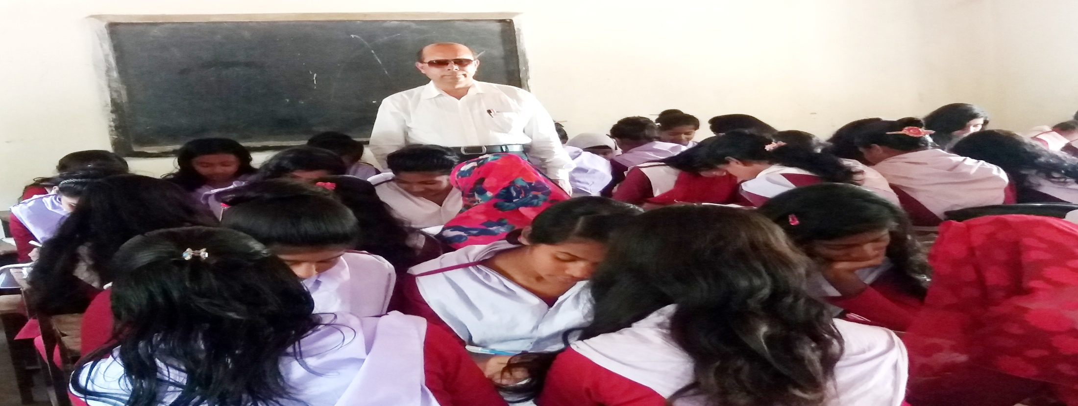
দলগত কাজ
“ক”-দলঃ-পাহাড়ীদের ব্যবহৃত পোশাকের বৈশিষ্ট ব্যাখ্যা কর ।
“খ”-দলঃ-আমাদের লোকশিল্প সংরক্ষনের উপায় সমূহ লিখ ।

Slide 17
মূল্যায়ন
নিচের অনুচ্ছেদটি পড়ে ১ ও ২নং প্রশ্নের উত্তর দাও।
রবিন স্থানীয় কারিগর দ্বারা একটি পিতলের কলস তৈরী করাল। বন্ধুর বিয়েতে কলসটি উপহার দিলে, কেউ কেউ উপহাস করল; আবার প্রশংসাও পেল। স্কুলের প্রধান শিক্ষক বললেন , স্থানীয় কারিগরদের এরুপ লোকশিল্প দিয়ে আমাদের গর্ব করা উচিৎ।
প্রশ্নঃ ১) রবিনের দেওয়া উপহারটিকে শিল্পগুন বিচারে কোন শ্রেণীর অন্তর্ভুক্ত করা যায়।
ক) আধুনিক খ) কুটির শিল্প
গ)চারূ শিল্প ঘ) মৃ শিল্প

Slide 18
প্রশ্নঃ ২- এরূপ উপহার দেওয়ার পিছনে রবিনের উদ্দেশ্যকে “আমাদের লোকশিল্প” প্রবন্ধের আলোকে বলা যায়--
অর্থ সাশ্রয় করা
লোকশিল্পকে বাঁচিয়ে রাখা
ঐতিহ্যকে ধরে রাখা
কোনটি সঠিক উত্তর?
ক) i ও ii খ) i ও iii
গ) ii ও iii ঘ) i, ii ও iii

Slide 19
বাড়ীর কাজ
আমাদের লোকশিল্পকে ধরে রাখার জন্য কী কী উপায় অবলম্বন করবে-তা তোমার স্বপক্ষে যুক্তি দাও।

Slide 20
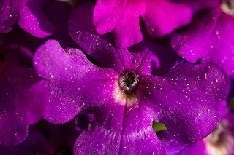
সবাইকে ধন্যবাদ

